Slide 1
SURVIL
지도 교수 정내훈
2019180049 윤우영
2019180046 김강휘
2016180015 김지호

Slide 2
목차
개요
게임조작
기술적 요소와 중점연구 분야
구성원 역할 분담
개발 내용
문제점 및 보완책
개발 일정
데모 시연

Slide 3
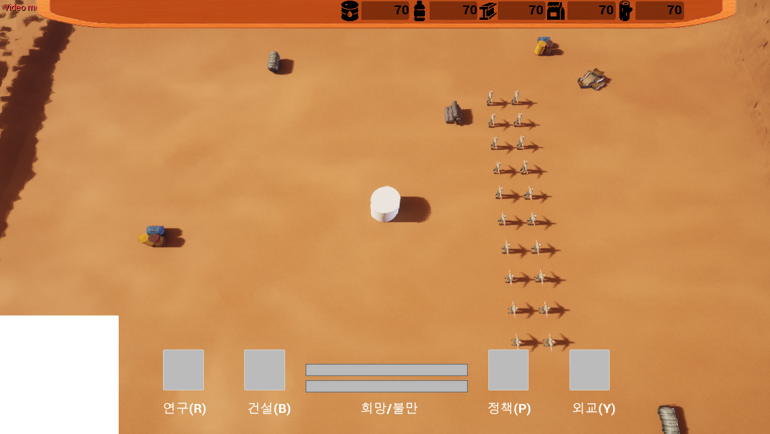
1. 개요 - 게임소개
장르 : 실시간 전략 시뮬레이션
마을 성장 시뮬레이션 (건물 짓기 / 정책설정 / 일꾼배치)
사막환경에서 60일간 생존
전쟁과 거래를 통한 마을 경쟁
플레이 인원 : 1~ 5 명

Slide 4
1. 개요 - 게임흐름
사막지역 마을에서 시작.
시민들이 마을 주변 자원을 캐고 마을을 성장시킨다.
사막환경이 시간이 지날수록 생존하기 어려워진다.
이벤트가 랜덤하게 발생하고 이득, 손해가 생긴다.
다른 플레이어의 마을을 찾고 협력, 경쟁을 해서 생존한다.

Slide 5

2. 게임조작
W
A
S
D
화면 확대/축소
오브젝트 클릭
화면이동

Slide 6
3. 기술적 요소와 중점연구 분야
지형 변화
온도 변화
IOCP 서버
NPC AI

Slide 7
4. 구성원 역할 분담
윤우영
김강휘
김지호
김지호
지형변화 구현
온도변화 구현
IOCP 서버 구현
UI 구현
모델링, 애니메이션

Slide 8

5. 개발 내용 - 지형변화

Slide 9

5. 개발 내용 - 온도변화
열화상 카메라 구현
열화상 카메라 구현을 통해 실시간 온도 변화를 확인 할 수 있다.

Slide 10
5. 개발 내용 - 서버
client
Server
client
InGame Thread 생성
특정 인원수 접속
Matching Thread
Game Logic

Slide 11
5. 개발 내용 – NPC AI
NPC AI 구현
플레이어 시민의 자원 채취, 건물 건설, 탐험이 모두 서버에서 작동
자원채취 : 시민은 낮이 되면 일을 하고 밤이 되면 거처에서 휴식을 취함
건물 건설 : 건물 건설시 최우선으로 일을 하지 않는 시민 → 가까이 있는 시민 순으로 건설을 한다. 모든 시민이 일을 하고 있을 시 건물은 건설되지 않고 대기한다.
탐험 : 미구현.

Slide 12
6. 문제점 및 보완책
클라이언트
- 게임적 요소가 부족.
→ 아직 구현하지 못함.
→ 게임 테스트를 하면서 위기상황 추가.
→ 환경과 자원의 밸런스.
서버
- DB와의 연동이 되지 않음.

Slide 13
7. 개발 일정
항 목 | 1월 | 2월 | 3월 | 4월 | 5월 | 6월 | 7월 | 8월
세부기획 제작
지형변화 제작
열화상 카메라 제작
리소스 제작
UI 및 그래픽 구현
게임 로직 구현
서버구축
테스트 및 버그수정

Slide 14
7. 개발 일정
항 목 | 1월 | 2월 | 3월 | 4월 | 5월 | 6월 | 7월 | 8월
세부기획 제작
지형변화 제작
열화상 카메라 제작
리소스 제작
UI 및 그래픽 구현
게임 로직 구현
서버구축
테스트 및 버그수정
100%
80%
75%
50%
50%
50%
60%

Slide 15
7. 향후 개발 일정
항 목 | 5월 | 6월 | 7월 | 8월
지형변화 제작
열화상 카메라 제작
리소스 제작
UI 및 그래픽 구현
게임 로직 구현
서버구축
테스트 및 버그수정

Slide 16
데모 시연

